Slide 1
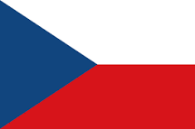
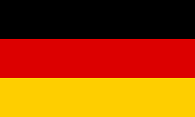
Důl Turów v polských, německých a českých on-line médiích 1.7.2019 – 30.6.2021 (I.)
Podíl na medializaci
Babiš a Brabec jednali ve Varšavě s Morawieckim a Kurtykou
České MŽP je proti rozšiřování dolu
Liberecký kraj podal stížnost Evropské komisi
Liberecký kraj se odvolal proti povolení prodloužit těžbu v dole Turów
Petice na podporu dolu a elektrárny Turów (organizuje PGE a podporuje MEP za Právo a Spravedlnost Anna Zalewska)
Polsko-česko-německý protest proti dolu
ČR podala podnět Evropské komisi
Zveřejněna studie hydrogeologa Ralfa Kruppa
Na důl si EK stěžuje německé město Zittau
ČR podává žalobu Soudnímu dvoru EU
Polské MŽP prodloužilo dolu licenci do roku 2044
21.května: Soudní dvůr EU rozhodl, že Polsko musí zastavit těžbu
24.května: Morawiecki prohlásil, že Polsko těžbu nepřeruší. Jednání Morawiecki-Babiš na setkání Visegrádské čtyřky
9.června: Evropská komise se připojí k žalobě Česka na Polsko
15.června: Česko navrhuje penále 5 mil € denně za pokračující provoz dolu
Polská média jevila o kauzu Turów dlouho poměrně vlažný zájem. Zlom přišel v únoru, kdy Česká republika zažalovala Polsko u Soudního dvora EU. Tehdy medializace Turowa v polských titulech vylétla na trojnásobek. Následoval falešný klid prvních tří květnových týdnů, načež 21.května vybuchla bomba v podobě rozsudku nařizujícího zastavení těžby a polská medializace kauzy Turów šla do tisícovek zpráv. Během šesti neděl jich bylo 10 tisíc.
Tiskové oddělení koncernu Polska Grupa Energetyczna (PGE) odvedlo skvělou práci – představitelé koncernu v polských médiích úplně převálcovali všechny ostatní zainteresované osobnosti.
Nepočítáme-li politiky, byl v českých médiích jejich hlavním soupeřem Milan Starec z obce Uhelná. Tento člen Osadního výboru obce měl vyšší citovanost v německých titulech než europoslanec Tomáš Zdechovský a v polských médiích ho bylo slyšet častěji než např. starostu 25tisícového německého města Žitava (Zittau) Thomase Zenkera.
Celkem zpráv
13 052
6 029
4 125
News
60 %
61 %
45 %
Social media
40 %
39 %
55 %
Polska Grupa Energetyczna

Slide 2
Důl Turów v polských, německých a českých on-line médiích 1.7.2019 – 30.6.2021 (II.)
Argumenty Pro důl a Proti dolu
Politici zapojení do sporu o pokračování těžby v dole Turów
Důl dává práci (3149)
Důl je nezbytný pro výrobu elektřiny (3135)
Klesá spodní voda (3117)
Prach (647)
Hluk (516)
Poklesy půdy (257)
Obce postižené dopady těžby v dole Turów si mohou gratulovat k existenci samosprávných krajů v České republice. Přestože obyvatelé Uhelné, Oldřichova či Hrádku nad Nisou vyčítají vedení Libereckého kraje nedůslednost v obraně jejich zájmů, udělal hejtman Martin Půta pro mediální zviditelnění sporu spoustu práce. Hlas hejtmana Půty byl hodně slyšet i v polských médiích, a to dokonce častěji než např. hlas europoslankyně za vládní Právo a spravedlnost Anny Zalewské. Mediální aktivity hejtmana Půty v kauze Turów vynikají v porovnání s medializací jeho polských protějšků Cezarego Przybylskiego (samospráva) a hlavně Jarosława Obremskiego (státní správa).
Na příkladu MEP Anny Zalewské můžeme ukázat, jak lze v boji o v podstatě regionální kauzu využít i centrální evropské instituce. MEP Zalewská totiž vystupovala jako velký stoupenec pokračování těžby v dole Turów a také jako aktivní spojenec vedení koncernu Polska Grupa Energetyczna. Do kauzy vstoupila v červnu 2020, kdy se zapojila do podpory petice, kterou na podporu těžby zorganizoval právě koncern PGE. Europoslankyně ve svých vyjádřeních přebírala argumenty generálního ředitele PGE Wojciecha Dąbrowskiego. Mimo jiné opakovala jeho teze o českých a německých dolech nedaleko polských hranic, které jsou v horším stavu než Turów, dále tvrzení o katastrofálních dopadech případného zastavení těžby na obyvatele-zaměstnance PGE a také tezi, že za pokles spodních vod nemůže Turów, ale prostě sucho. MEP Zalewská hájila pokračování těžby i na půdě Evropského parlamentu.
Místa činu
Klesá spodní voda (893)
Důl je nezbytný pro výrobu elektřiny (388)
Hluk (323)
Prach (261)
Důl dává práci (257)
Poklesy půdy (217)
Polská a česká média jako by referovala o dvou různých Turówech. V polských titulech dominovala tvrzení o dolu a elektrárně Turów coby největším zaměstnavateli s enormním významem pro energetickou bezpečnost celého Polska. Z argumentů proti dolu zazníval nejčastěji ten o dopadech těžby na stav spodních vod, ovšem s dodatkem, že vše vyřeší stavba podzemní filtrační stěny. Naopak ta česká akcentovala negativní dopady těžby. Jistou nestrannost se snažily zachovávat německé tituly, které kauzu prezentují coby konflikt primárně česko-polský.
Markantní rozdíly byly také v tom, jak se ve třech zemích referovalo o dopadech dolu na konkrétní města a obce. Nejvíce jednostranná byla německá média, pro která stálo na prvním místě město Žitava (Zittau), poměrně skromnou pozornost byla ochotna věnovat ještě tak polské Bogatyni, ale dolem přímo ohrožené české obce zmiňovala pouze okrajově. Jen o málo více byla ochotna vyhlédnout za hranice média polská. U nich je však zajímavé, že věnovala prakticky stejnou míru pozornosti obci Uhelná s 500 obyvateli jako 25tisícové Žitavě. České média byla nejspravedlivější, když svou pozornost dělila téměř rovnoměrně mezi Žitavu, Bogatyň, Frýdlant a obec Uhelná.

Slide 3
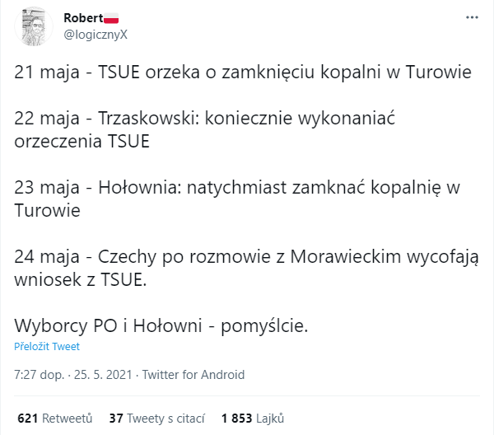
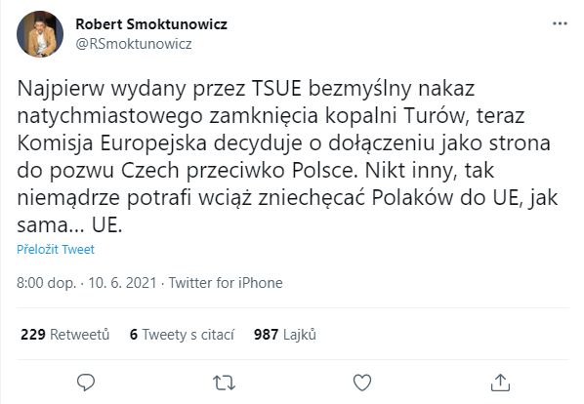
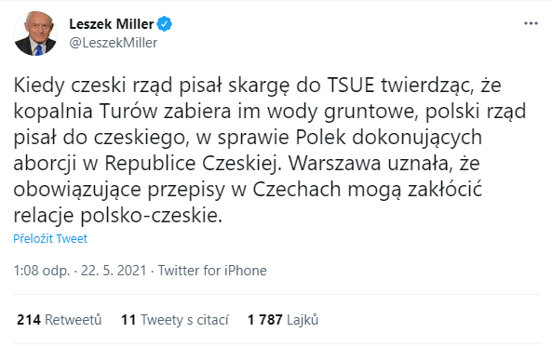
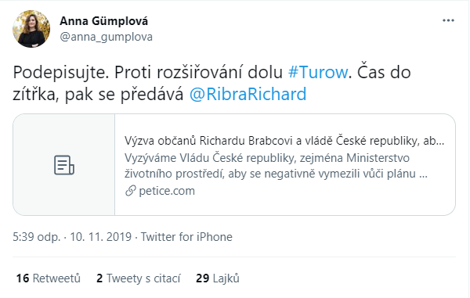
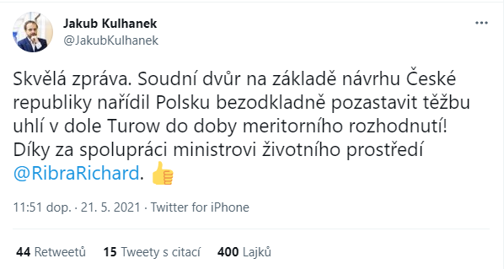
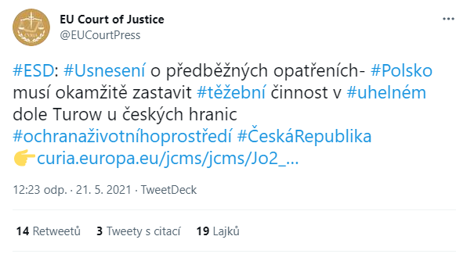
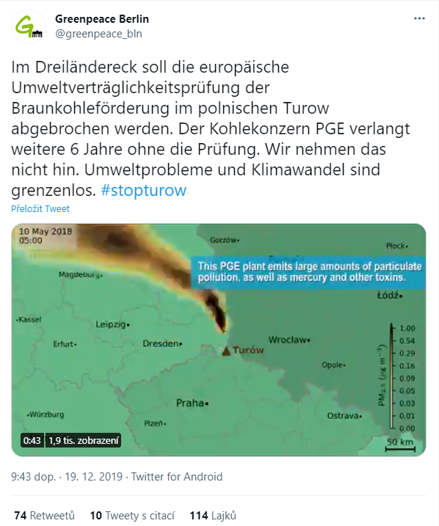
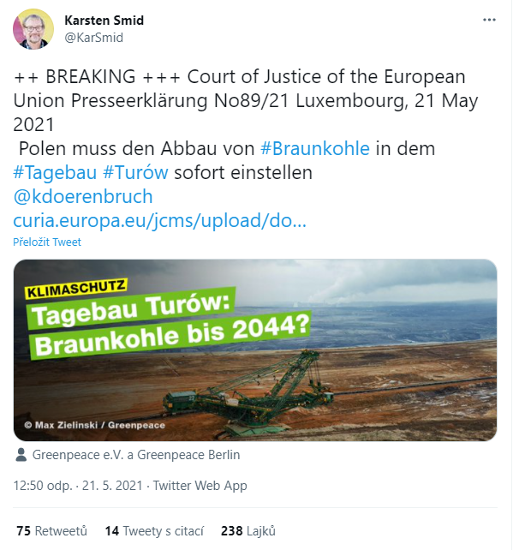
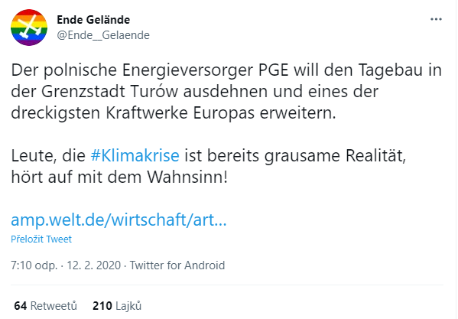
Důl Turów v polských, německých a českých on-line médiích 1.7.2019 – 30.6.2021 (III.)
Nejaktivnější influenceři
Tweety s nejvyšším počtem re-tweetů
68 zpráv
53 zpráv
(člen vedení EKO-UNIA)
214
229
37 zpráv
(europoslankyně za polské Zelené)
621
304 zpráv
84 zpráv
44
16
14
74 zpráv
(reportér Seznam Zprávy)
178 zpráv
58 zpráv
35 zpráv
(poslanec saského Landtagu za Zelené)
75
74
64

Slide 4
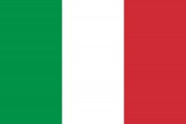
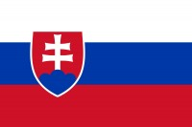
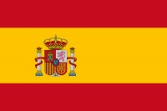
Důl Turów v polských, německých a českých on-line médiích 1.7.2019 – 30.6.2021 (IV.)
Odboráři proti ekologům
Polští odboráři z pochopitelných důvodů (obavy ze ztráty pracovních míst a dopady případného uzavření dolu a elektrárny na region Bogatyně) byli velmi nespokojeni s vývojem kauzy a především s rozhodnutím Soudního dvora EU.
Na rozdíl od ekologů, které bylo slyšet kontinuálně, se však do kauzy Turów zapojovali spíše nárazově. Jméno Bogumila Tyskiewicze, zástupce odborářů z vlastního dolu Turów, zaznělo poprvé až v červnu 2020, kdy se zapojil do petice organizované koncernem PGE a europoslankyní Annou Zalewskou.
Jaroław Grzesik, krajský tajemník NSZZ Solidarność, do sporů vstoupil dokonce až v květnu 2021, kdy se dal slyšet: „Evropa se na nás dopouští stejného bezpráví a křivdy jako kdysi sovětští okupanti “ (denik.cz 30.5.2021).
Naopak ekologové vstupovali do medializace kauzy Turów od samého počátku sledovaného období. Největší kus práce odvedla Nikol Krejčová z Greenpeace, která do kauzy výrazně zasáhla v září 2019, kdy se zúčastnila setkání představitelů koncernu PGE s občany Trojzemí v kulturním domě v Bogatyni.
Na tomto setkání se zviditelnil také Jakub Gogolewski z organizace „Rozwój TAK - Odkrywki NIE”, který o něco později v lednu 2020 přímo obvinil polské úřady, že povolení pro rozšíření těžby falšují.
Hlas právničky z organizace Frank Bold (dříve Ekologický právní servis) Petry Urbanové poprvé silně zaněl v březnu 2020, když reagovala na povolení další těžby v Turowě polským MŽP slovy „To skandální rozhodnutí doslova přesahuje hranice: pokud jde o jeho dopady a rozsah, v němž je porušováno právo Evropské unie” (irozhlas.cz 26.3.2020).
Kauza Turów v médiích dalších států
METODOLOGIE:
Vstupní data: on-line média (zpravodajské servery, Twitter, Tumblr, blogy, diskusní fóra, recenze).
Hlavní geografický záběr: Polsko, Česko, Německo.
Doplňkový geografický záběr: UK, Itálie, Slovensko, Španělsko, Rakousko.
Období: 1.7.2019 – 30.6.2021.
Celkem zpráv
1 340
643
164
142
127
News
43 %
45 %
90 %
59 %
76 %
Social media
57 %
55 %
10 %
41 %
24 %

